Slide 1

TIẾNG VIỆT 4
Tập 1
Tuần 5
Bài đọc 1: Cau

Slide 2


Ấn để đến trang sách

Slide 3

T | H | Ậ | T
1
T | H | Ậ | T
2
R | Á | C | H
TRÒ CHƠI Ô CHỮ
3
R | U | Ộ | T
Luật chơi: Em hãy tìm từ còn thiếu trong câu cao dao, tục ngữ để hoàn thiện các ô chữ:
4
M | Ă | N | G
5
G | I | Ữ
02
03
04
05
06
08
09
T | H | Ậ | T
6
T | H | Ẳ | N | G
7
T | H | Ẳ | N | G
Đói cho sạch, ..... cho thơm.
Thẳng như ..... ngựa.
Tre già ..... mọc.
Giấy rách phải ..... lấy lề.
Ăn ngay nói ....., mọi tật mọi lành.
Danh ..... điều quý nhất.
..... ngay không sợ chết đứng.
8
D | Ự
C | Â | Y
9
Notes:
Click vào ô số để hiện câu hỏi và click 1 lần nữa để hiện đáp án (không chọn số 1 và 7)

Slide 4

Ấn để đến trang sách

Slide 5



Nội dung các câu thành ngữ, tục ngữ nói về điều gì?
Em hiểu “trung thực” là thế nào?
Nội dung các câu thành ngữ, tục ngữ nói về sự trung thực, thẳng thắn.
Trung thực là thật thà, luôn nói lên sự thật.

Slide 6






Em hãy tìm thêm một số từ có tiếng trung.
⇨ Gợi ý: trung thành, trung hiếu, trung kiên, trung dũng, trung nghĩa,…

Slide 7
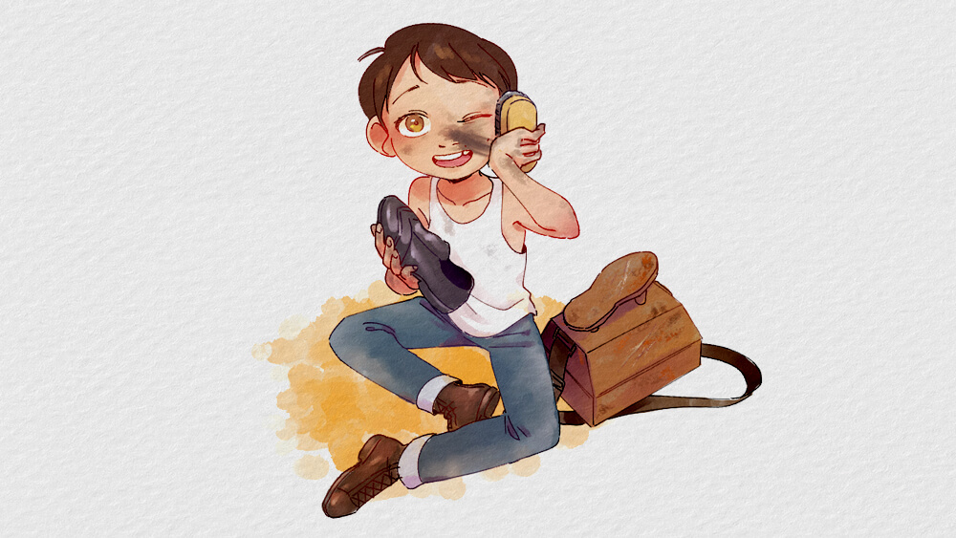
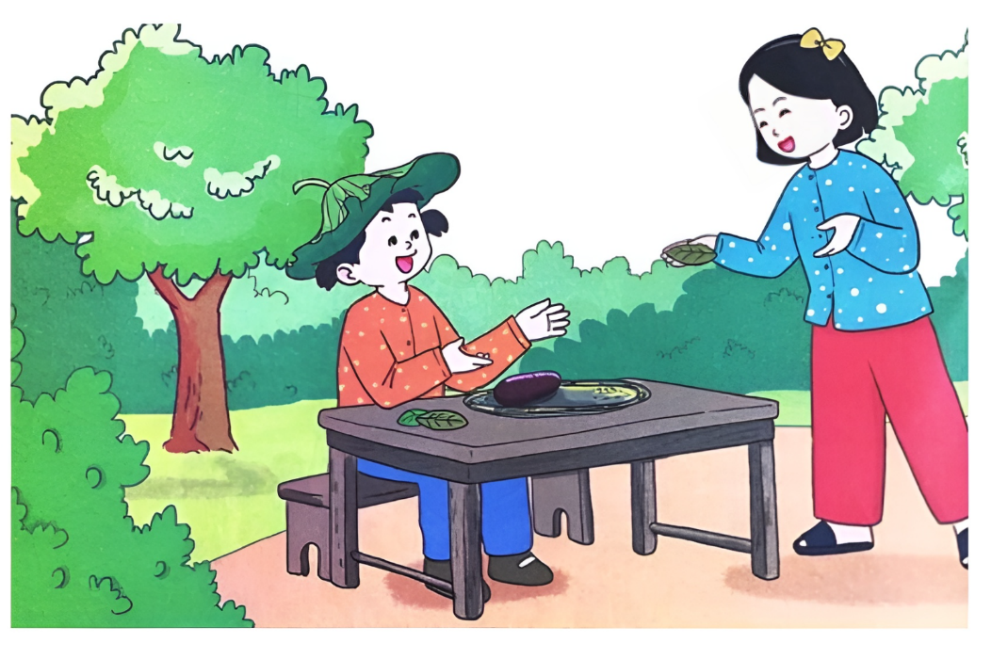

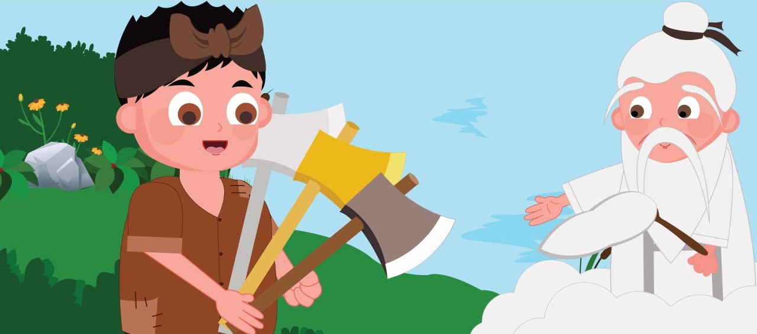
Kể tên một số câu chuyện, bài thơ đã đọc nói nói về tính trung thực.
Cậu bé đánh giày
Em bé bán khoai
Ba lưỡi rìu

Slide 8

Ấn để đến trang sách

Slide 9


LUYỆN ĐỌC THEO NHÓM
Hãy luyện đọc theo nhóm từng khổ thơ.
Lưu ý:
Giọng đọc vui tươi, nhẹ nhàng.
Đọc cách ngắt nghỉ đúng ở các câu.

Slide 10
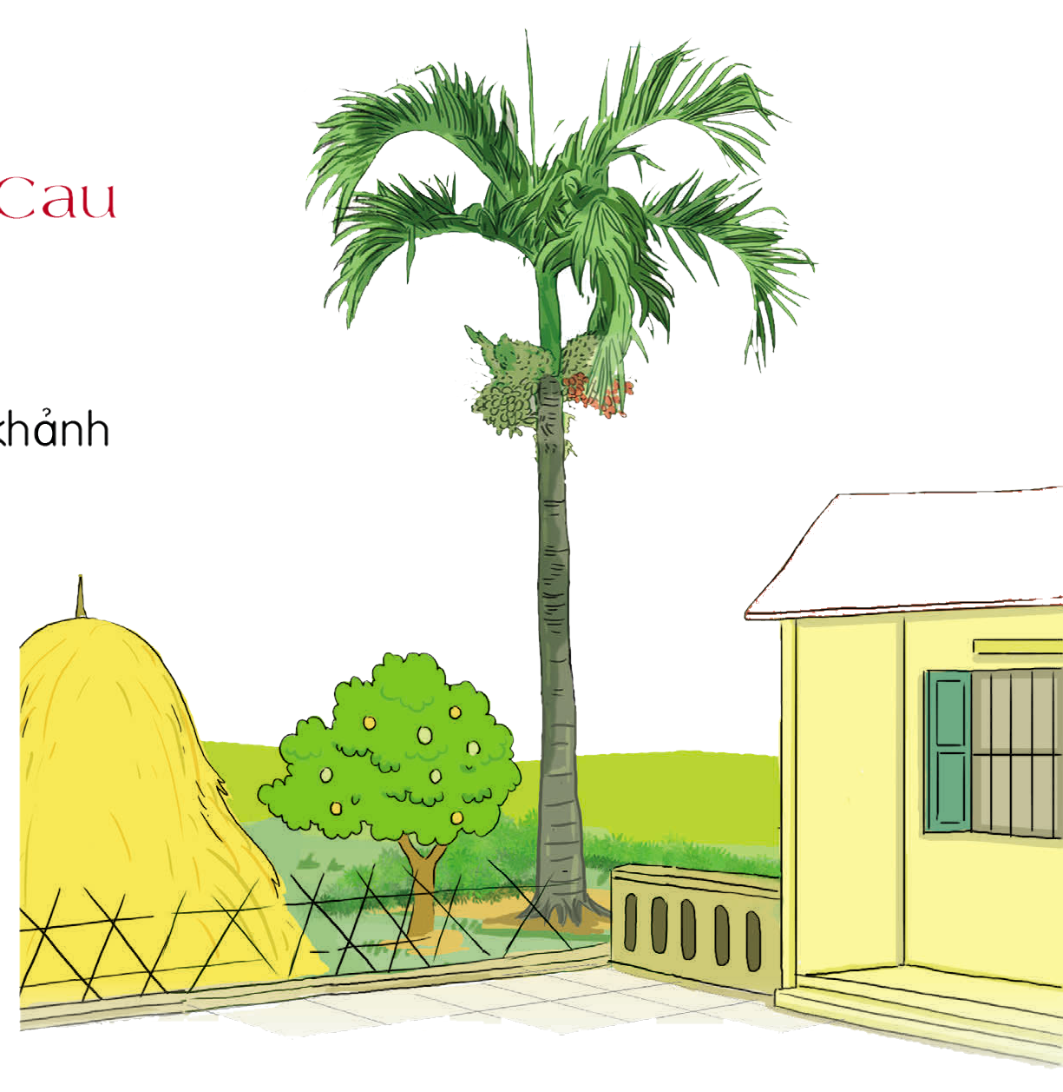
Cau
Đứng đâu là cao đấy
Mà chẳng che lấp ai
Dáng khiêm nhường, mảnh khảnh
Da bạc thếch tháng ngày
Muốn cao thì phải thẳng
(Bài học ở cây cau)
Thân bền khinh bão tố
Nhờ mưa nắng dãi dầu.
Mà tấm lòng thơm thảo
Đỏ môi ngoại nhai trầu
Thương yêu đàn em lắm
Cho cưỡi ngựa tàu cau.
Nơi cho mây dừng nghỉ
Để đi bốn phương trời
Nơi chim về ấp trứng
Nở những bài ca vui.
Tai lắng tiếng ríu ran
Thoảng thơm trong hơi thở
Chắc chim mới ra ràng
Ồ! Hoa cau đang nở!

Slide 11


Em hãy đọc to, rõ nghĩa những từ sau
Khiêm nhường: khiêm tốn trong quan hệ đối xử, sẵn sàng nhường cái hay cho người khác.
Bạc thếch: bạc phếch, phai màu đến mức ngả sang màu trắng đục, giống như bị mốc.
Ra ràng: (chim non) vừa mới đủ lông đủ cánh, có thể bay ra khỏi tổ được.

Slide 12
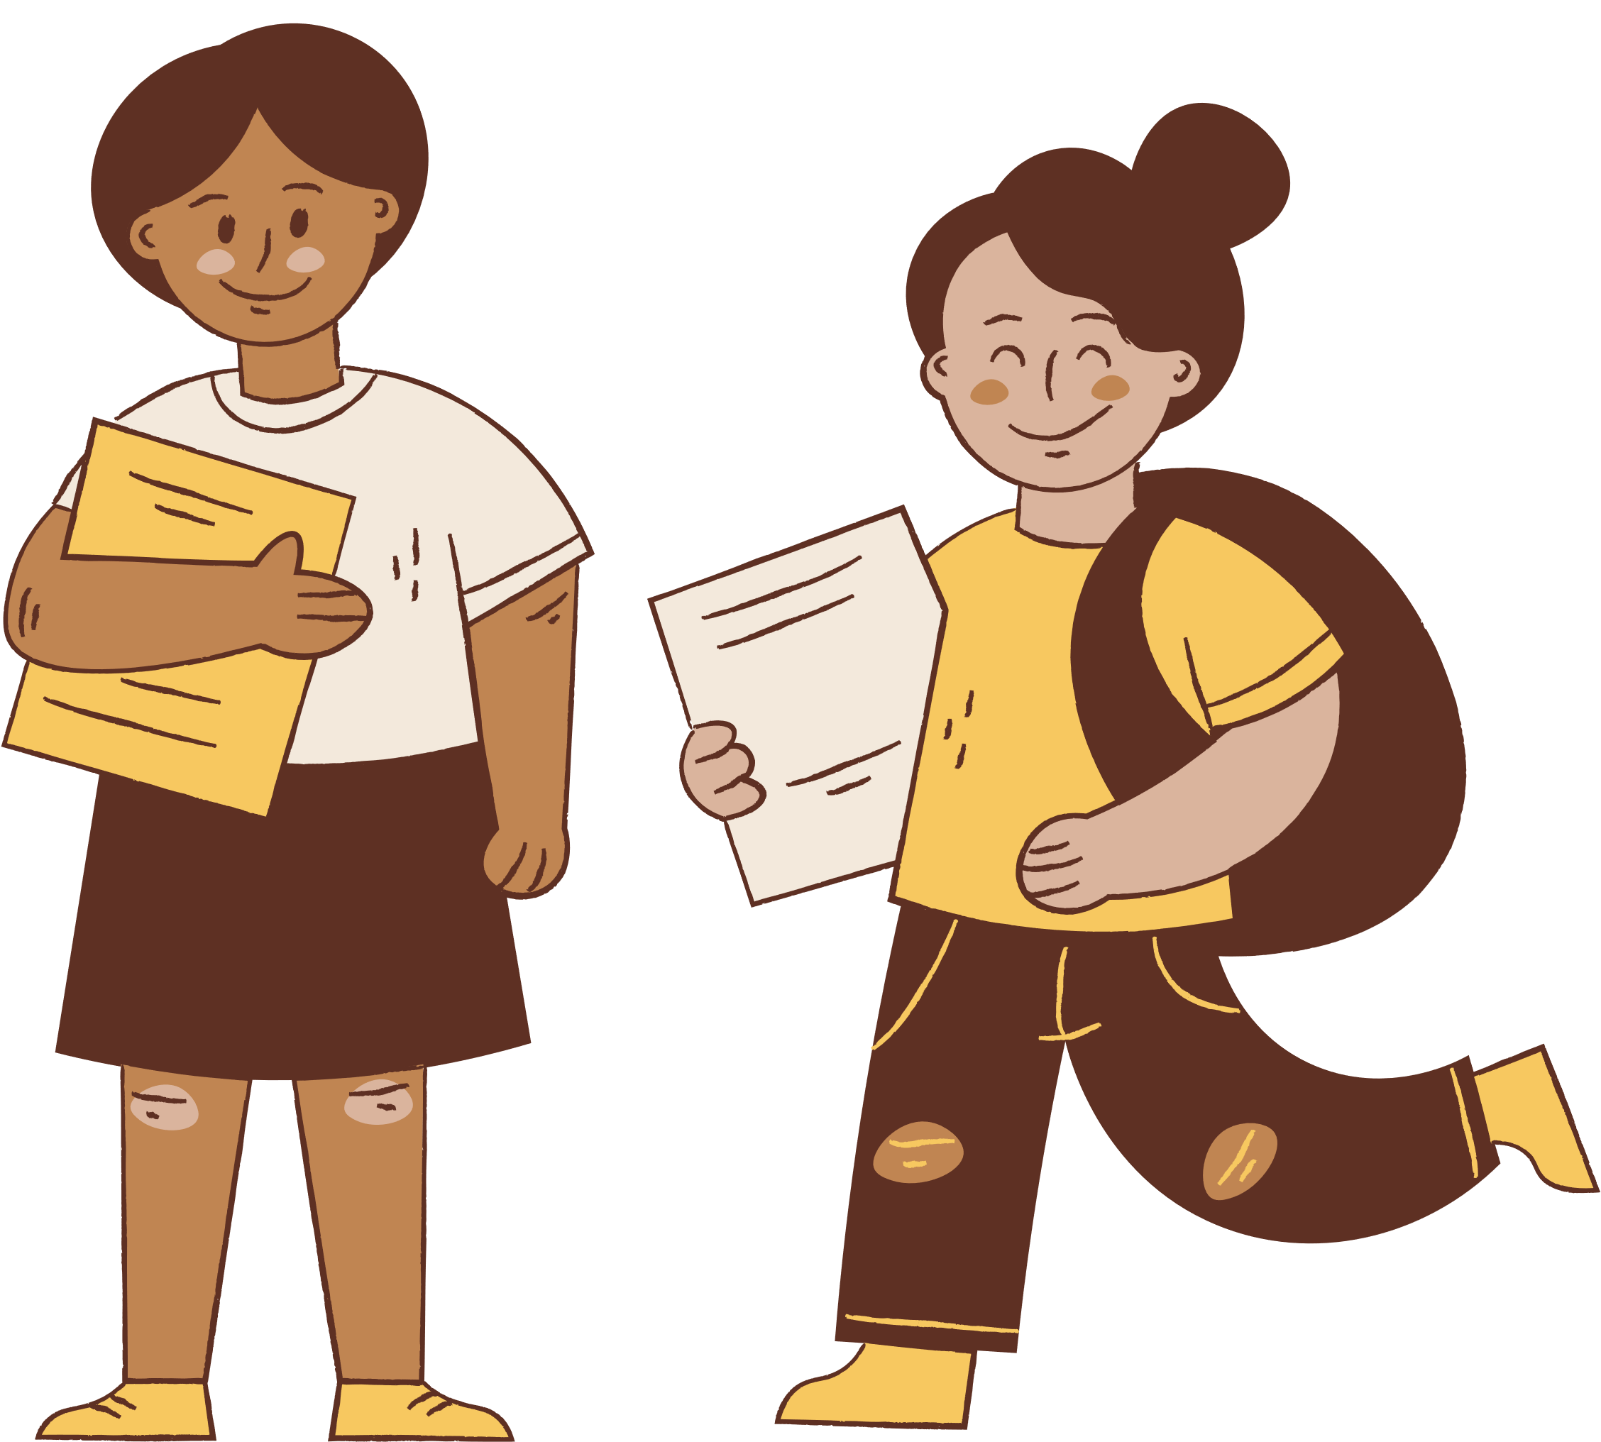
1. Tìm các khổ thơ ứng với mỗi ý sau:
a) Tả hình dáng cây cau;
b) Nêu ích lợi của cây cau;
c) Thể hiện tình cảm của tác giả với cây cau.
2. Những từ ngữ nào tả hình dáng cây cau gợi cho bạn liên tưởng đến con người?
3. Những từ ngữ, hình ảnh nào miêu tả cây cau như một con người giàu tình thương yêu, sẵn sàng giúp đỡ người khác?
THẢO LUẬN NHÓM ĐÔI

Slide 13
a) Tả hình dáng cây cau
Đứng đâu là cao đấy
Mà chẳng che lấp ai
Dáng khiêm nhường, mảnh khảnh
Da bạc thếch tháng ngày
Muốn cao thì phải thẳng
(Bài học ở cây cau)
Thân bền khinh bão tố
Nhờ mưa nắng dãi dầu.
1. Tìm các khổ thơ ứng với mỗi ý sau:
a) Tả hình dáng cây cau.
b) Nêu ích lợi của cây cau.
c) Thể hiện tình cảm của tác giả với cây cau.

Slide 14
b. Nếu lợi ích của cây cau – khổ 3, 4
Mà tấm lòng thơm thảo
Đỏ môi ngoại nhai trầu
Thương yêu đàn em lắm
Cho cưỡi ngựa tàu cau.
Tai lắng tiếng ríu ran
Thoảng thơm trong hơi thở
Chắc chim mới ra rang
Ồ! Hoa cau đang nở!
1. Tìm các khổ thơ ứng với mỗi ý sau:
a) Tả hình dáng cây cau.
b) Nêu ích lợi của cây cau.
c) Thể hiện tình cảm của tác giả với cây cau.

Slide 15
c. Thể hiện tình cảm của tác giả với cây cau – khổ 5
1. Tìm các khổ thơ ứng với mỗi ý sau:
a) Tả hình dáng cây cau.
b) Nêu ích lợi của cây cau.
c) Thể hiện tình cảm của tác giả với cây cau.
Tai lắng tiếng ríu ran
Thoảng thơm trong hơi thở
Chắc chim mới ra ràng
Ồ! Hoa cau đang nở!

Slide 16

Câu 2: Những từ ngữ nào tả hình dáng cây cau gợi cho bạn liên tưởng đến con người?
Dáng khiêm nhường, mảnh khảnh.
Da bạc thếch tháng ngày.
Thân bền khinh bão tố.

Slide 17
Câu 3: Những từ ngữ, hình ảnh nào miêu tả cây cau như một con người giàu tình thương yêu, sẵn sàng giúp đỡ người khác?
Mà tấm lòng thơm thảo
Đỏ môi ngoại nhai trầu
Thương yêu đàn em lắm
Cho cưỡi ngựa tàu cau.

Slide 18



Du lịch cùng Doraemon
Notes:
Click vào màn hình

Slide 19


Câu 1: Qua hình ảnh cây cau, tác giả bài thơ muốn nói lên điều gì?
Qua hình ảnh cây cau, tác giả ca ngợi những phẩm chất tốt đẹp của con người như: khiêm nhường, dũng cảm, thẳng thắn, giàu lòng thương yêu, sẵn sàng giúp đỡ người khác.
Notes:
Click vào màn hình 1 lần để hiện đáp án
Thêm 1 lần để chuyển slide

Slide 20

Câu 2: Bạn học được điều gì ở bài thơ này về cách tả cây cối?
Gợi ý:
Em học được cách nhà thơ miêu tả hình dáng, phẩm chất và ích lợi của cây cau bằng các từ ngữ miêu tả con người.
Notes:
Click vào màn hình 1 lần để hiện đáp án
Thêm 1 lần để chuyển slide

Slide 21
NỘI DUNG VÀ Ý NGHĨA BÀI HỌC
Nội dung: Miêu tả hình dáng, ích lợi của cây cau.
Ý nghĩa: Mượn hình ảnh cây cau ngụ ý ca ngợi những phẩm chất tốt đẹp của con người.

Slide 22

Ấn để đến trang sách

Slide 23

ĐỌC TRUYỀN ĐIỆN
Nghỉ hơi đúng ở các dòng thơ, nhấn giọng từ ngữ trọng và thể hiện tình cảm, cảm xúc phù hợp khi đọc.
VD: Nơi/ cho mây dừng nghỉ//
Để đi/ bốn phương trời//
Nơi/ chim về ấp trứng//
Nở/những bài ca vui.//
Đọc lần lượt các khổ thơ theo số thứ tự.
Một HS đọc một khổ thơ và “truyền điện” để chỉ định bạn tiếp theo đọc 1 khổ thơ bất kì.

Slide 24

Ấn để đến trang sách

Slide 25


Chuẩn bị:
Bài viết 1: Tả cây cối
Học thuộc lòng bài thơ Cau

Slide 26



TỰ ĐỌC SÁCH BÁO Ở NHÀ THEO YÊU CẦU
Về nội dung bài đọc: tính trung thực hoặc miêu tả cây cối.
Về loại văn bản: truyện, thơ, văn miêu tả, văn bản thông tin.
Về số lượng: 2 câu chuyện (hoặc 1 câu chuyện, 1 bài thơ), 1 bài văn miêu tả hoặc cung cấp thông tin.

Slide 27


2. GHI VÀO PHIẾU ĐỌC SÁCH
Tên bài đọc
Cảm nghĩ của em
Một số nội dung chính: sự việc, nhân vật, hình ảnh, câu văn em thích.

Slide 28


Slide 29



Để kết nối cộng đồng giáo viên và nhận thêm nhiều tài liệu giảng dạy,
mời quý thầy cô tham gia Group Facebook
theo đường link:
Hoc10 – Đồng hành cùng giáo viên tiểu học
Hoặc truy cập qua QR code

